Slide 1
Predicción de la calificación de las apps en la playstore
Jorge Eduardo chacon bello

Slide 2
Presentación del problema
¡Hola! Estamos trabajando en un proyecto para ayudar a predecir la calificación de una aplicación. Esto puede ser muy útil tanto para los usuarios como para los desarrolladores de aplicaciones. Los usuarios pueden usar estas predicciones para decidir qué aplicaciones descargar y cuáles evitar. Los desarrolladores, por otro lado, pueden usar estas predicciones para mejorar la calidad de sus aplicaciones y, por lo tanto, aumentar su éxito en el mercado.

Slide 3
Proceso de solución
Para hacer esto, hemos utilizado un programa especial que puede aprender a predecir la calificación de una aplicación. Antes de enseñarle a predecir, le dimos muchos ejemplos de aplicaciones y sus calificaciones para que pudiera aprender de ellos. Después, lo pusimos a prueba para ver si podía hacer predicciones precisas.

Slide 4
Metodología usada
Para ayudar al programa a aprender, primero tuvimos que preparar los datos. Eliminamos cualquier información duplicada o incompleta y convertimos algunos datos en números. También seleccionamos los datos importantes que queríamos usar para hacer predicciones.
Luego, le dimos al programa los datos de entrenamiento y le pedimos que hiciera predicciones en datos que no había visto antes para ver si podía hacer predicciones precisas.

Slide 5
Para asegurarnos de que el programa estaba haciendo las mejores predicciones posibles, lo ajustamos de varias maneras diferentes y lo comparamos para ver cuál era el mejor. Usamos algunos trucos especiales para hacer esto y elegimos la mejor opción.

Slide 6
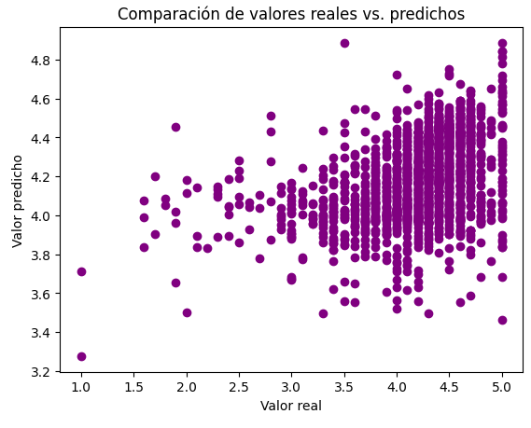
Graficas
La primera gráfica es una comparación entre los valores reales y los valores que nuestro modelo ha predicho. Imagina que queremos predecir la calificación de una aplicación, los valores reales serían las calificaciones que los usuarios han dado a esa aplicación, y los valores predichos serían las calificaciones que nuestro modelo ha calculado. Esta gráfica nos muestra cómo se comparan estos dos conjuntos de datos. En el eje x tenemos los valores reales, y en el eje y los valores predichos. Cada punto representa una aplicación. Si el modelo hubiera hecho predicciones perfectas, todos los puntos estarían en una línea recta, pero como verás, los puntos no están perfectamente alineados en una línea recta, lo que significa que hay errores en las predicciones del modelo.

Slide 7
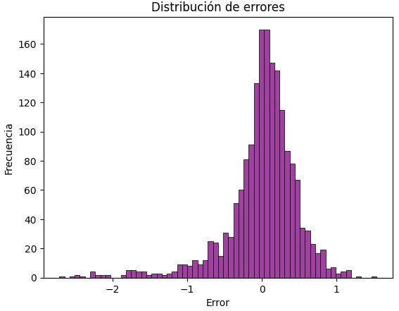
La segunda gráfica nos muestra cómo se distribuyen los errores que ha cometido el modelo. En la gráfica anterior hemos visto que los puntos no estaban perfectamente alineados en una línea recta, lo que significa que el modelo ha cometido errores. En esta gráfica estamos analizando estos errores. En el eje x tenemos los errores que ha cometido el modelo, y en el eje y la frecuencia con la que se producen estos errores. Si la distribución de errores es normal, significa que el modelo está cometiendo errores de manera equilibrada en ambos sentidos, es decir, está sobreestimando y subestimando las calificaciones por igual. Pero si la distribución de errores no es normal, esto significa que el modelo está cometiendo errores de manera desequilibrada en un sentido u otro.

Slide 8
Aprendizaje
El proceso de aprendizaje en la creación de este modelo de predicción de calificación de aplicaciones implicó la realización de una serie de pasos importantes, desde el preprocesamiento de datos hasta la optimización del modelo y la evaluación del rendimiento utilizando métricas de precisión. Este proceso permitió lograr resultados óptimos y crear un modelo útil para los usuarios y desarrolladores de aplicaciones.

